Slide 1

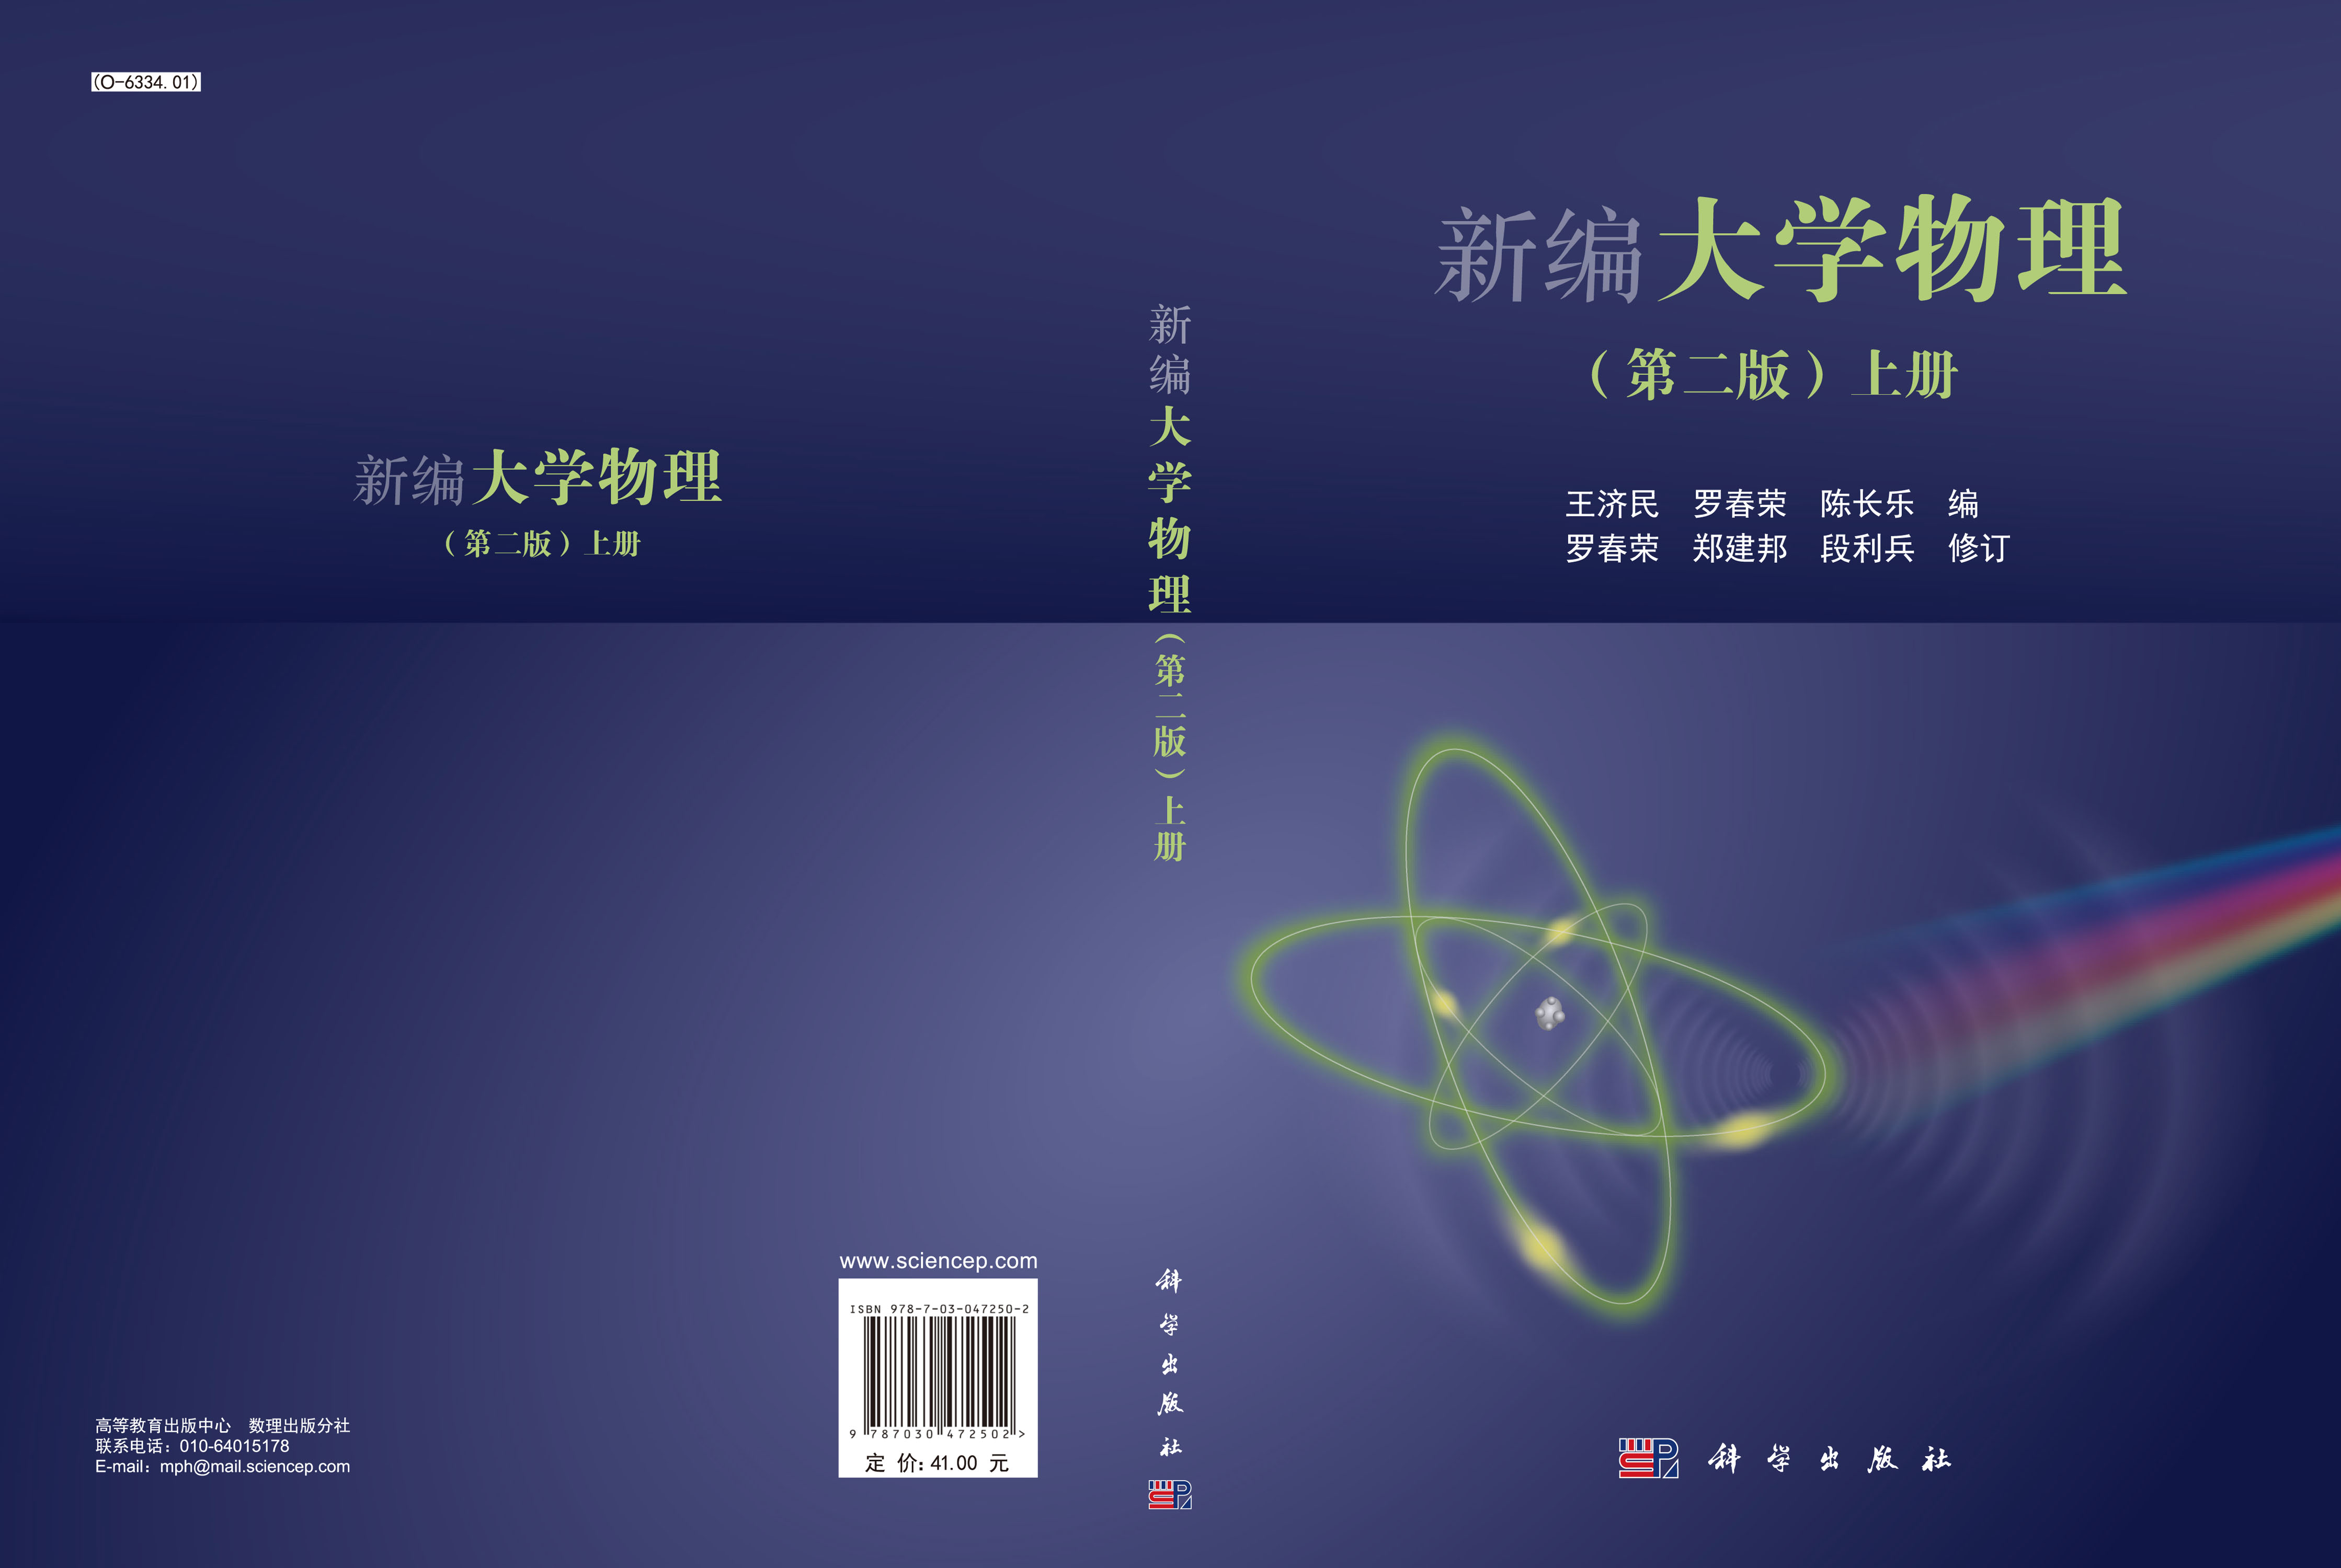
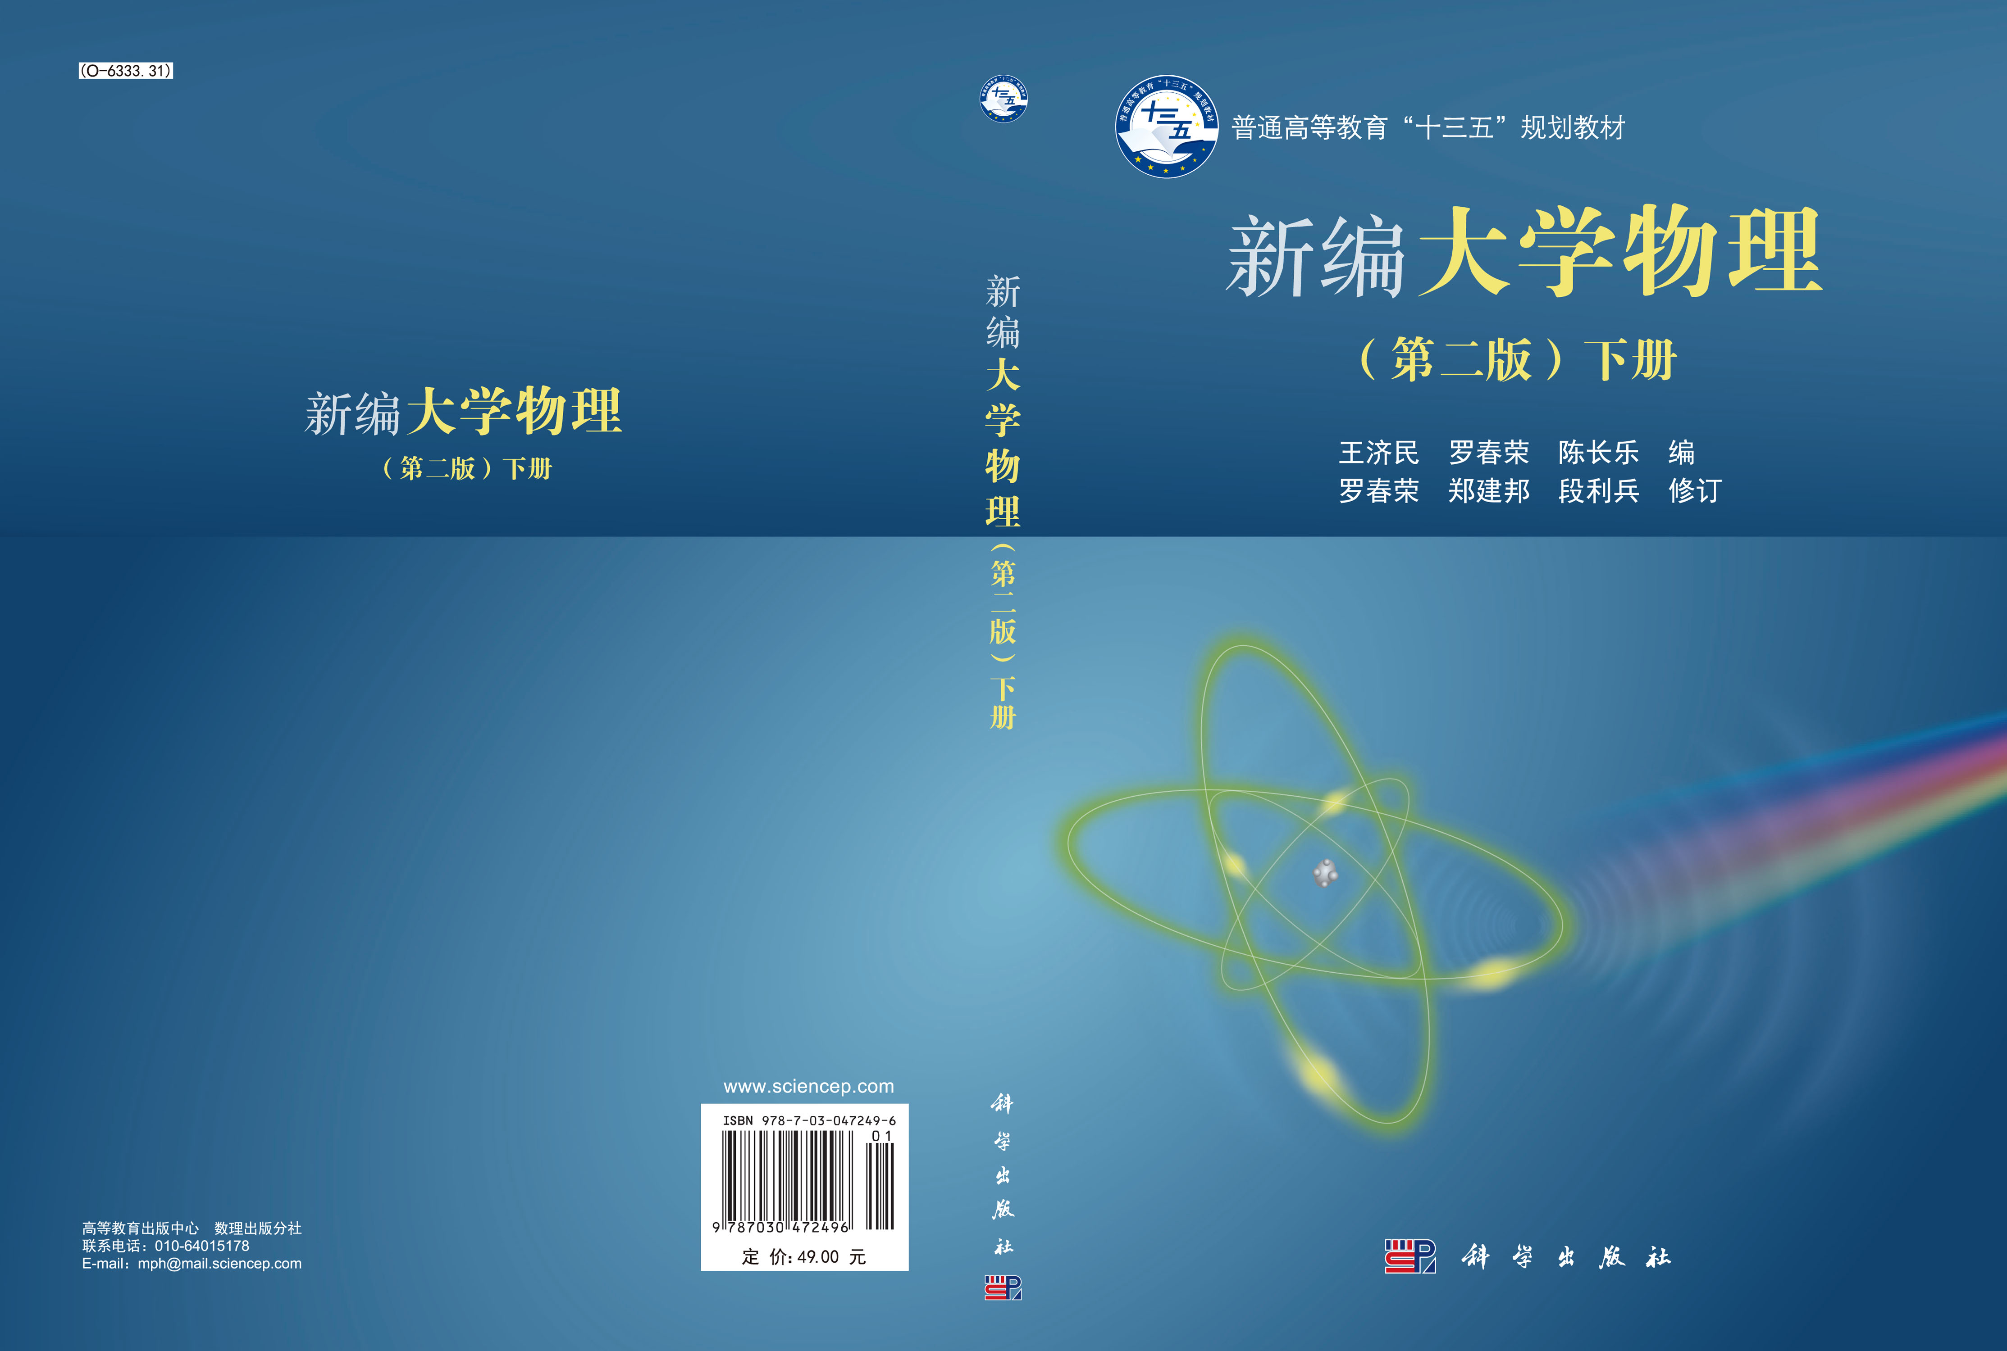
大学物理（上）
第一篇 力学
§1.1 质点运动学 动力学
§1.2 刚体力学基础
第二篇 振动与波动、光学
§2.1 振动与波动
§2.2 光的干涉与衍射
§2.3 光的偏振
第三篇 近代物理（上）
§3.1 狭义相对论
大学物理（下）
第四篇 电磁学
§4.1 真空中的静电场
§4.2 电导体与电介质
§4.3 恒定磁场
§4.4 电磁感应
§4.5 麦克斯韦电磁场理论
第五篇 热学
§5.1 气体动理论
§5.2 热力学基础
第六篇 近代物理（下）
§6.1 量子力学基础

Slide 2

《大学物理》（上）
质点运动学 动力学
质点运动的描述 自然坐标系、圆周运动
牛顿运动定律 功能原理与机械能守恒定律
动量定理与动量守恒定律 质点的角动量

Slide 3
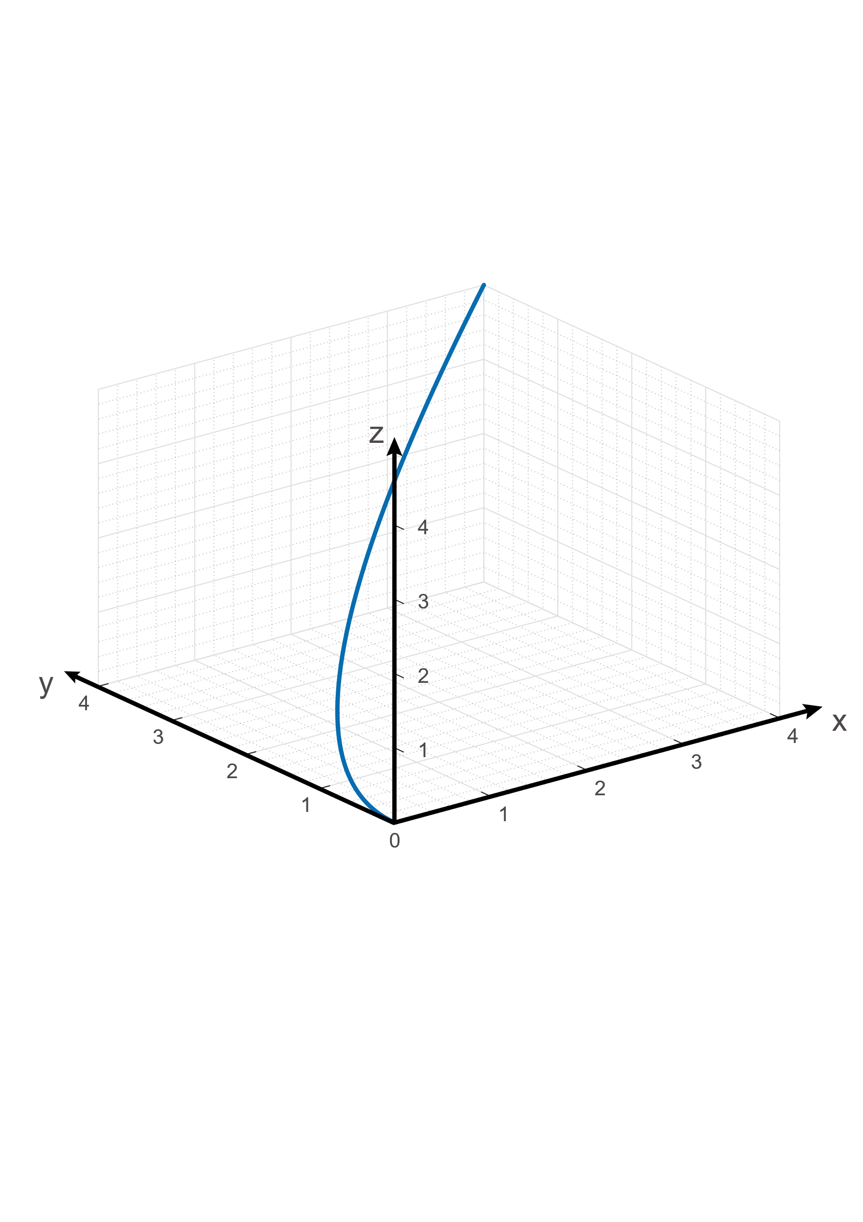
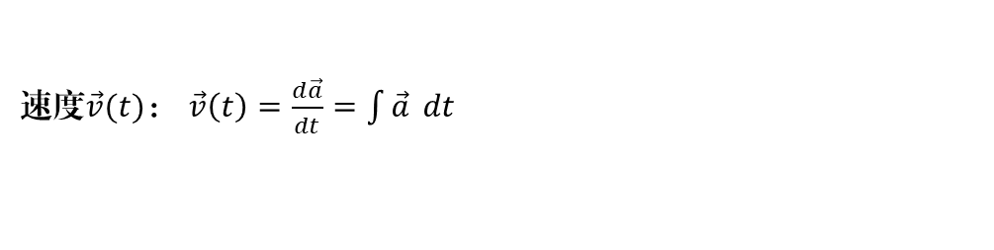
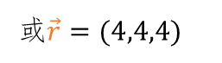
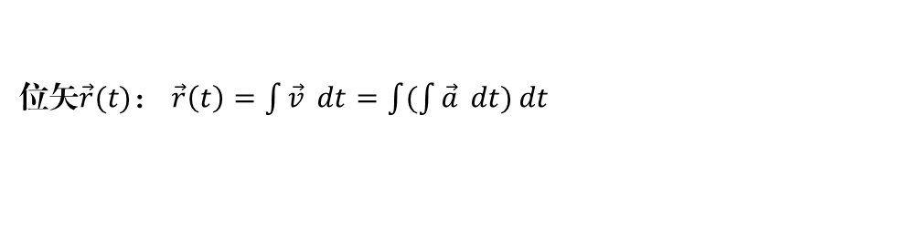
质点运动的描述
质点的运动学要解决的问题是：质点 何时 在 何位置 以 何状态 运动？
引入以下三个 关于时间t的矢量函数：位矢$\vec{r}(t)$，速度$\vec{v}(t)$，加速度$\vec{a}(t)$。
位矢$\vec{r}(t)$： $\vec{r}\left(t\right)=\int{\vec{v}} dt=\int{(\int{\vec{a}} dt)}dt$
$\vec{r}\left(t\right)=t^{2} \vec{i}+2t \vec{j}+t^{2} \vec{k}$，则$t=2s$时 位置矢量$\vec{r}=4\vec{i}+4\vec{j}+4\vec{k}$。
或$\vec{r}=(4,4,4)$
速度$\vec{v}(t)$： $\vec{v}\left(t\right)=\frac{d\vec{a}}{dt}=\int{\vec{a}} dt$
$\vec{v}\left(t\right)=2t \vec{i}+2 \vec{j}+2t \vec{k}$，则$t=2s$时 速度矢量$\vec{v}=8\vec{i}+2\vec{j}+8\vec{k}$。
加速度$\vec{a}(t)$： $\vec{a}\left(t\right)=\frac{d\vec{v}}{dt}=\frac{d^{2}\vec{r}}{dt^{2}}$
注：微分积分关系，自变量均是时间t；
计算时请对矢量的各个分量分别求导/积分；
记得确定不定积分中的任意常数C。
$\vec{a}\left(t\right)=2 \vec{i}+0 \vec{j}+2 \vec{k}$， 则$t=2s$时 加速度矢量$\vec{a}=2\vec{i}+2\vec{k}$。

Slide 4
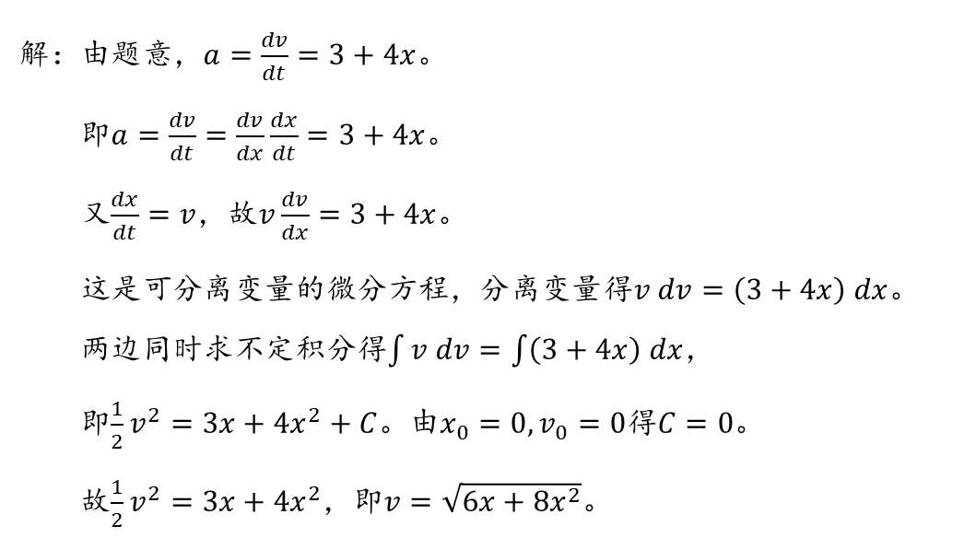
质点运动的描述
例：一质点沿x轴做加速运动，加速度$a=3+4x$（SI），且开始计时时$x_{0}=0,v_{0}=0$。求质点的速度v。
解：由题意，$a=\frac{dv}{dt}=3+4x$。
即$a=\frac{dv}{dt}=\frac{dv}{dx}\frac{dx}{dt}=3+4x$。
又$\frac{dx}{dt}=v$，故$v\frac{dv}{dx}=3+4x$。
这是可分离变量的微分方程，分离变量得$v dv=\left(3+4x\right) dx$。
两边同时求不定积分得$\int{v dv}=\int{\left(3+4x\right) dx}$，
即$\frac{1}{2}v^{2}=3x+4x^{2}+C$。由$x_{0}=0,v_{0}=0$得$C=0$。
故$\frac{1}{2}v^{2}=3x+4x^{2}$，即$v=\sqrt{6x+8x^{2}}$。
变量不统一，无法积分
想办法化出微分变量dx
根据微分关系作变量代换
将变量移至同侧
进行积分运算求解

Slide 5
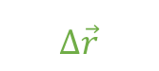
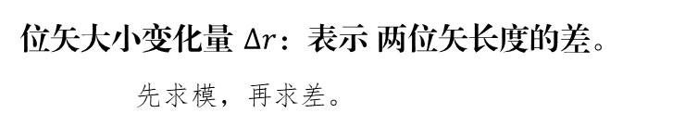

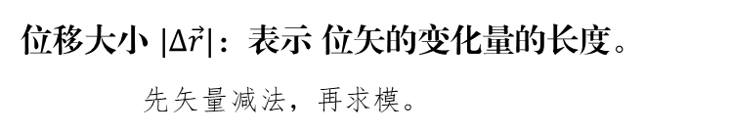

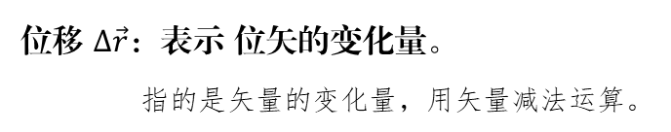

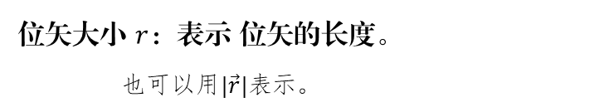
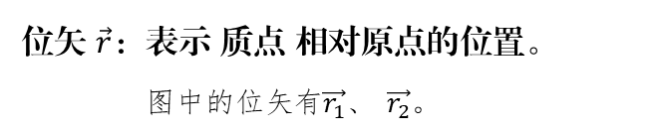
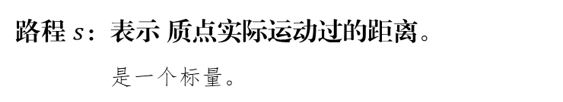
质点运动的描述
请注意区分以下概念：
y
$$∆\vec{r}$$
位矢 $\vec{r}$：表示 质点 相对原点的位置。
图中的位矢有$\vec{r_{1}}$、 $\vec{r_{2}}$。
位移 $∆\vec{r}$：表示 位矢的变化量。
指的是矢量的变化量，用矢量减法运算。
$$\vec{r_{1}}$$
$$s$$
位矢大小 $r$：表示 位矢的长度。
也可以用$|\vec{r}|$表示。
位移大小 $|∆\vec{r}|$：表示 位矢的变化量的长度。
先矢量减法，再求模。
$$\vec{r_{2}}$$
O
x
位矢大小变化量 $∆r$：表示 两位矢长度的差。
先求模，再求差。
路程 $s$：表示 质点实际运动过的距离。
是一个标量。
取极限时：$|d\vec{r}|=ds，$因此瞬时速率（速度大小）$v=\frac{|d\vec{r}|}{dt}=\frac{ds}{dt}$。 但 $dr(或d\left|\vec{r}\right|)$ 不合此法。

Slide 6
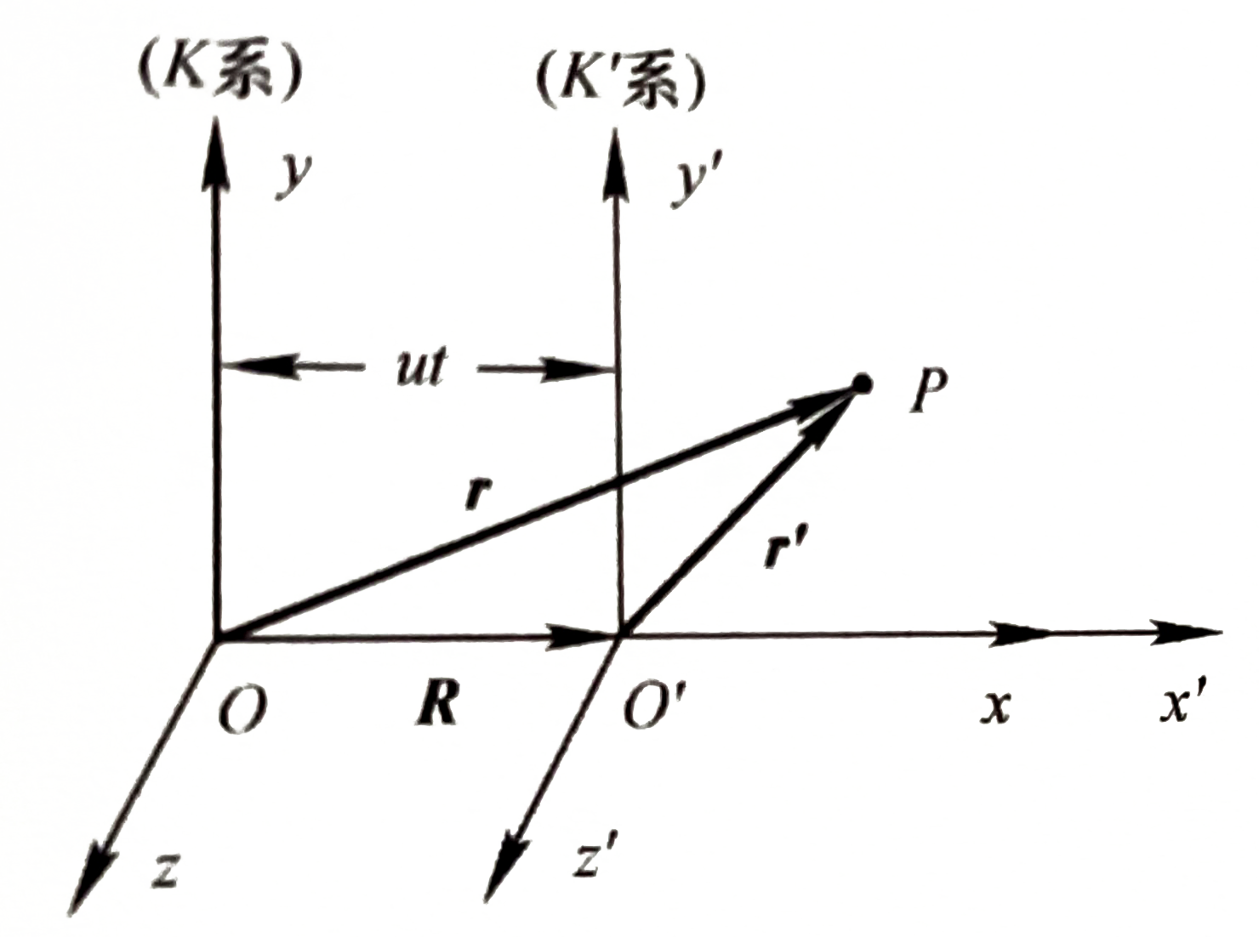
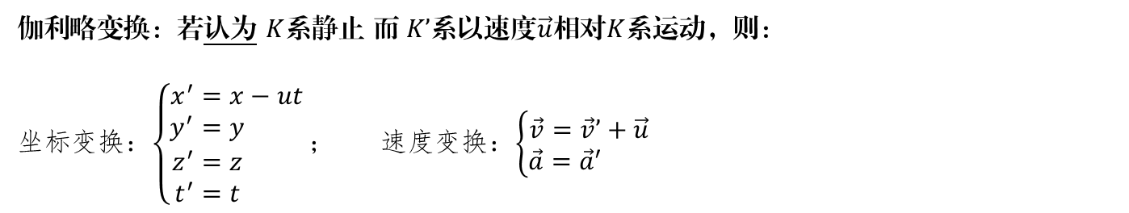
质点运动的描述
相对运动
在不同的参考系中观测同一物体的运动，得到的结果不一定相同。
伽利略变换：若认为 $K$系静止 而 $K’$系以速度$\vec{u}$相对$K$系运动，则：
坐标变换：$\left\{\begin{aligned}x^{′}=x−ut \\ y^{′}=y \\ z^{′}=z \\ t^{′}=t \end{aligned}\right.；$ 速度变换：$\left\{\begin{aligned}\vec{v}=\vec{v}’+\vec{u} \\ \vec{a}={\vec{a}}^{′} \end{aligned}\right.$
上式中速度，加速度变换都是矢量运算。
$K$系中的速度$\vec{v}$称作绝对速度； $K’$系中的速度$\vec{v}’$称作相对速度； $K’$系相对$K$系运动的速度$\vec{u}$称作牵连速度。

Slide 7
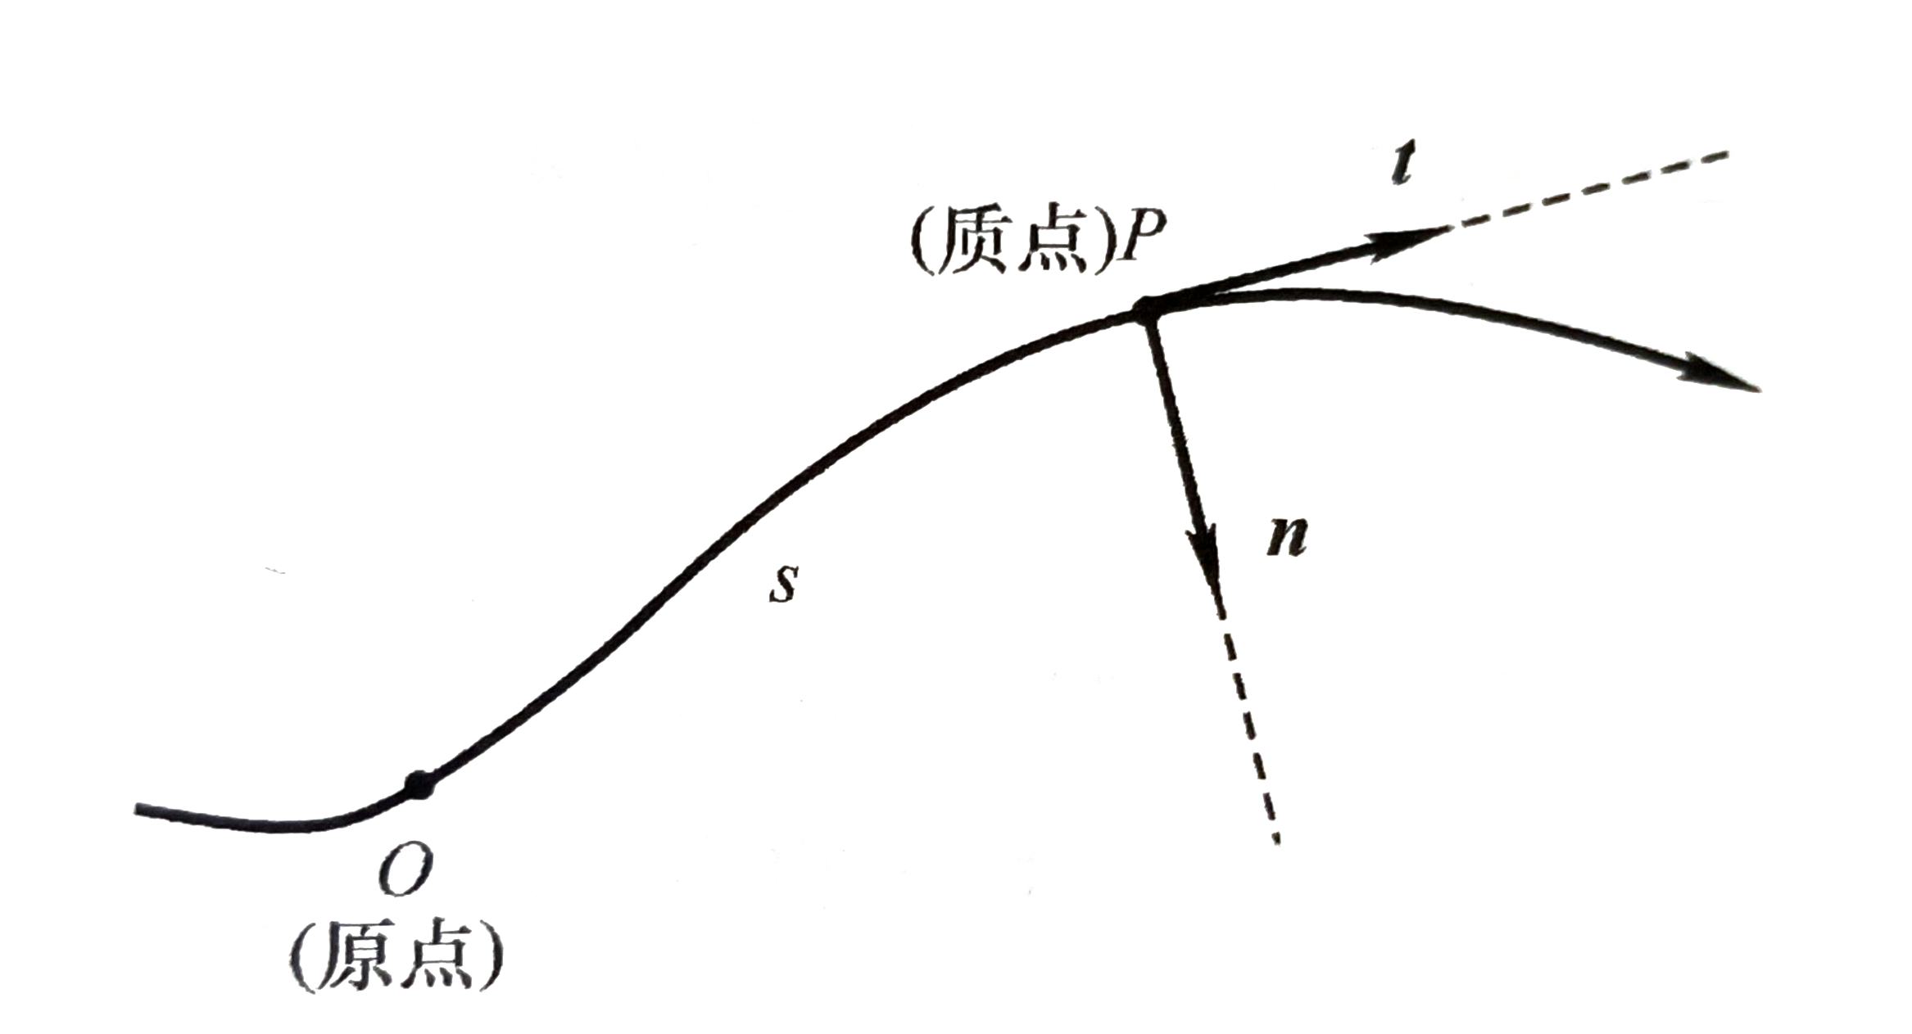
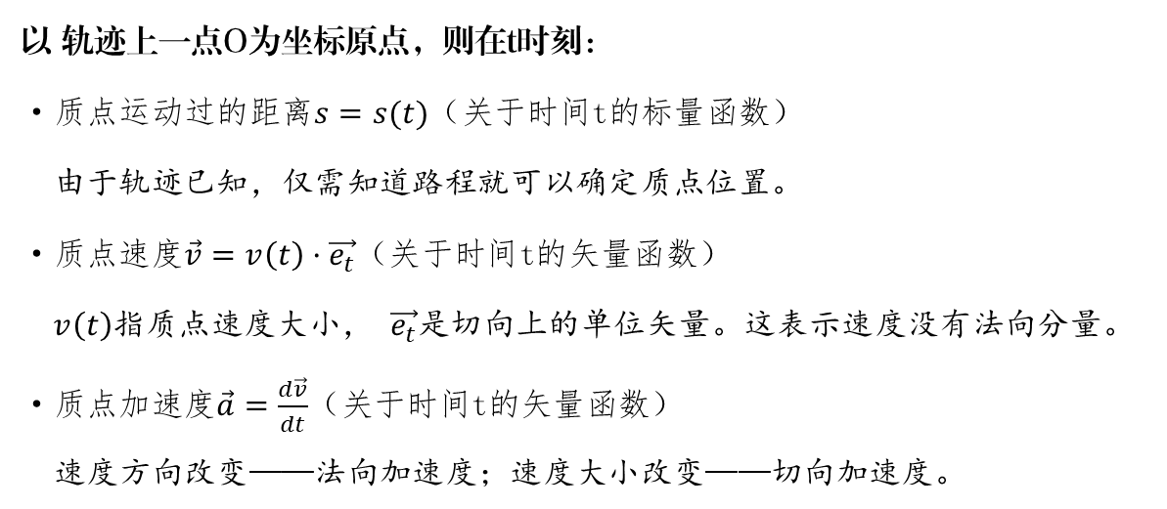
自然坐标系、圆周运动
在 已知质点运动轨迹 的条件下，可以用自然坐标系来描述质点的运动。
以 轨迹上一点O为坐标原点，则在t时刻：
·质点运动过的距离$s=s(t)$（关于时间t的标量函数）
由于轨迹已知，仅需知道路程就可以确定质点位置。
·质点速度$\vec{v}=v\left(t\right)·\vec{e_{t}}$（关于时间t的矢量函数）
$v\left(t\right)$指质点速度大小， $\vec{e_{t}}$是切向上的单位矢量。这表示速度没有法向分量。
·质点加速度$\vec{a}=\frac{d\vec{v}}{dt}$（关于时间t的矢量函数）
速度方向改变——法向加速度；速度大小改变——切向加速度。

Slide 8
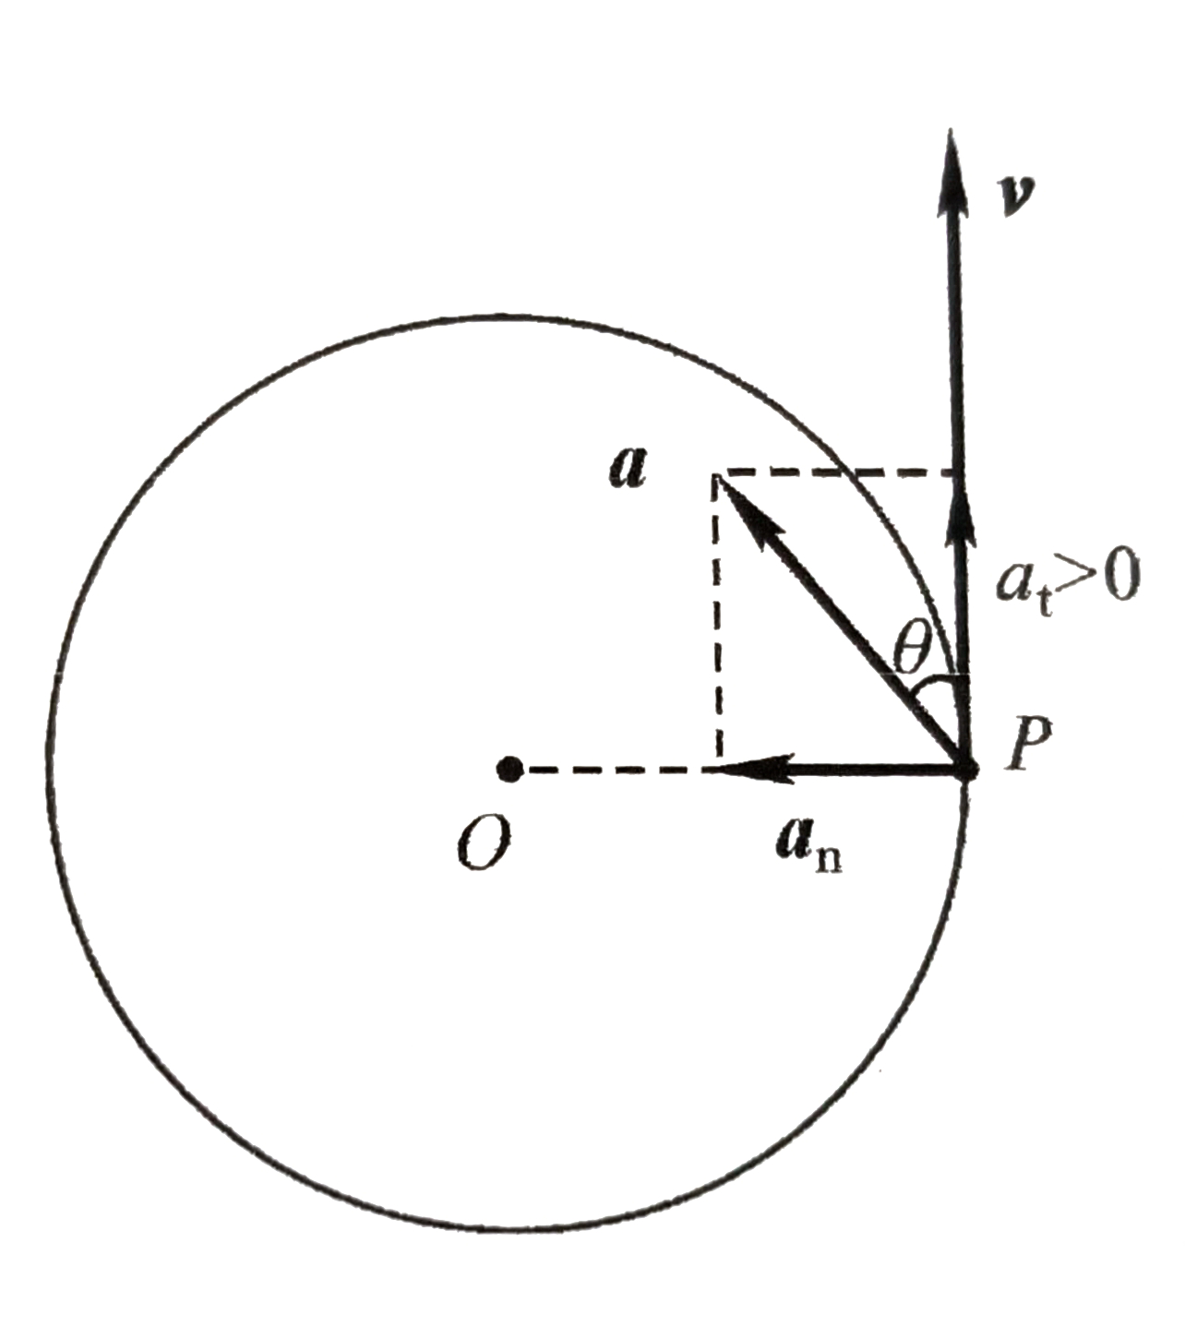
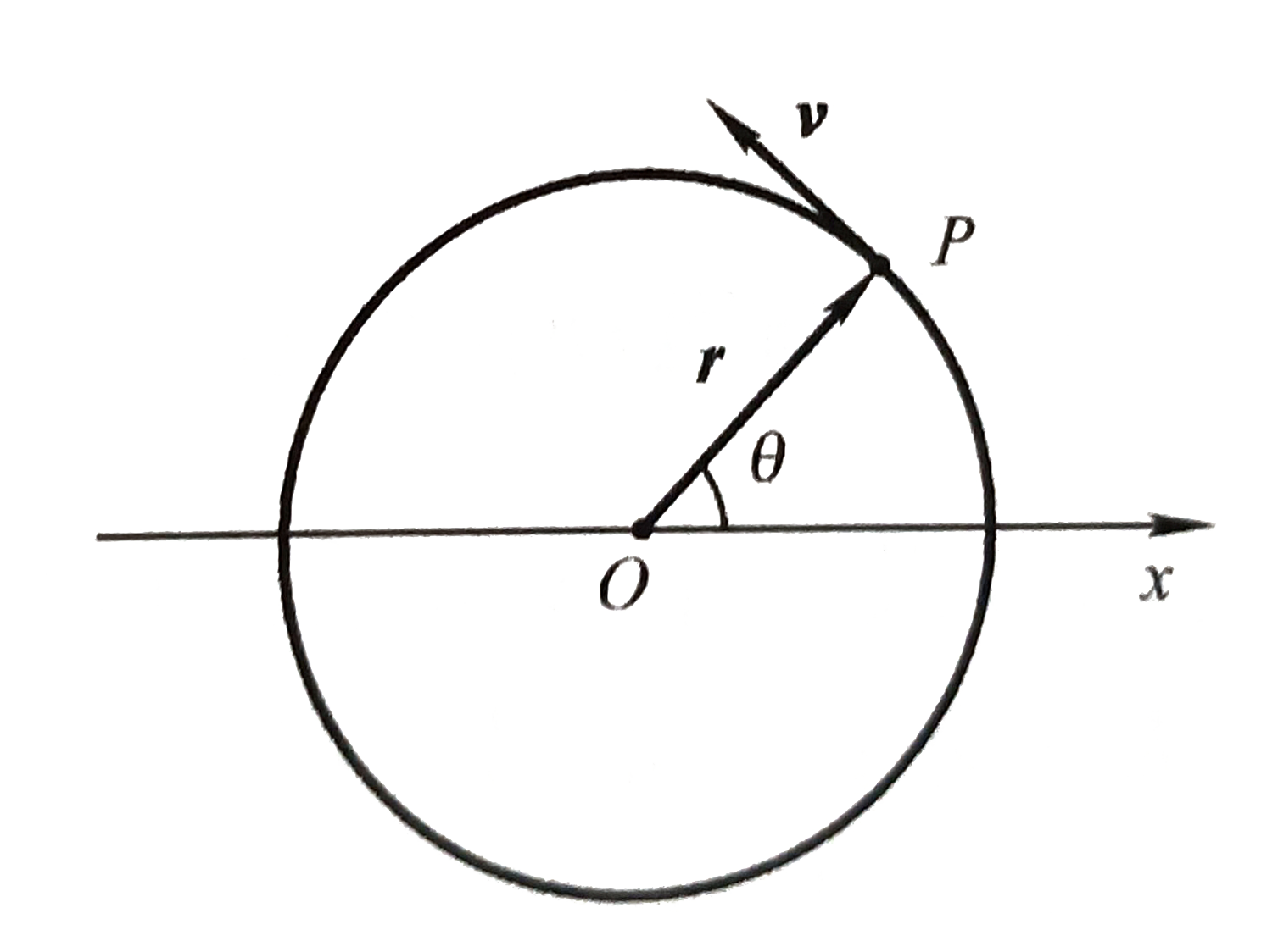
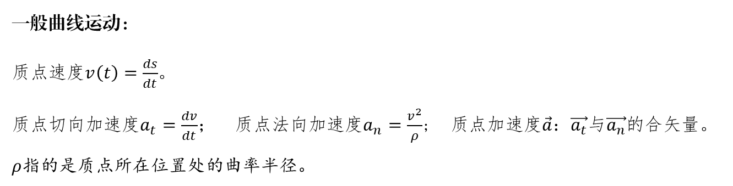
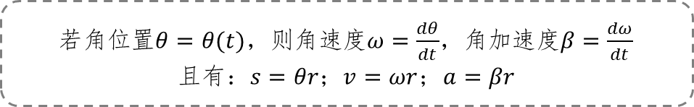
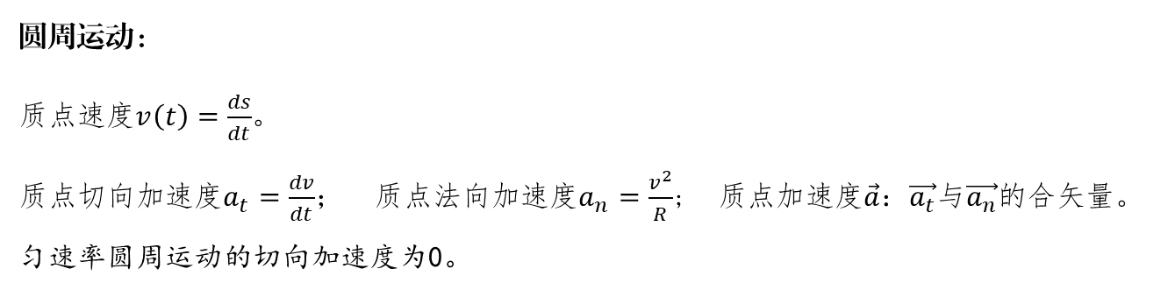
自然坐标系、圆周运动
圆周运动：
质点速度$v\left(t\right)=\frac{ds}{dt}$。
质点切向加速度$a_{t}=\frac{dv}{dt}$； 质点法向加速度$a_{n}=\frac{v^{2}}{R}$; 质点加速度$\vec{a}$：$\vec{a_{t}}$与$\vec{a_{n}}$的合矢量。
匀速率圆周运动的切向加速度为0。
若角位置$θ=θ(t)$，则角速度$ω=\frac{dθ}{dt}$，角加速度$β=\frac{dω}{dt}$
且有：$s=θr$；$v=ωr$；$a=βr$
一般曲线运动：
质点速度$v\left(t\right)=\frac{ds}{dt}$。
质点切向加速度$a_{t}=\frac{dv}{dt}$； 质点法向加速度$a_{n}=\frac{v^{2}}{ρ}$; 质点加速度$\vec{a}$：$\vec{a_{t}}$与$\vec{a_{n}}$的合矢量。
$ρ$指的是质点所在位置处的曲率半径。

Slide 9
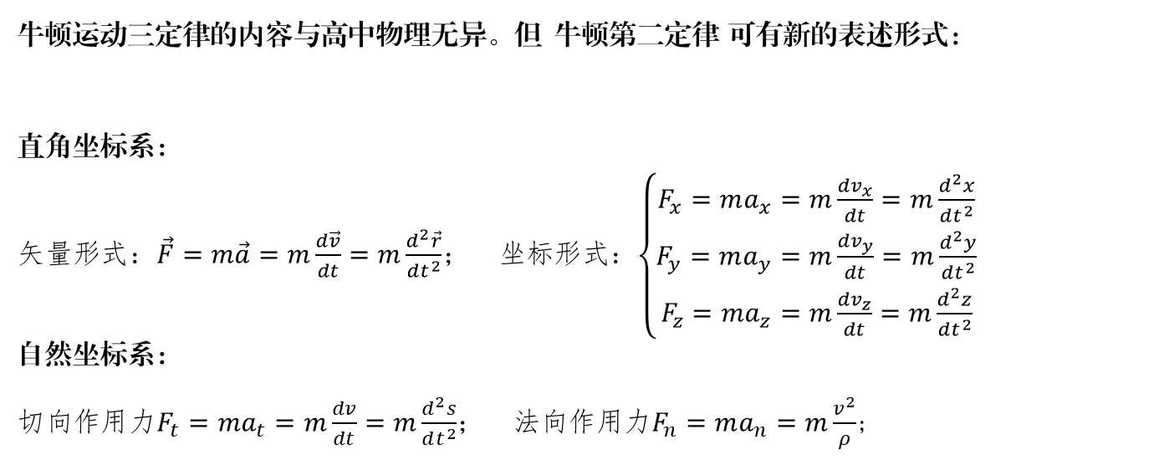
牛顿运动定律
牛顿运动三定律的内容与高中物理无异。但 牛顿第二定律 可有新的表述形式：
直角坐标系：
矢量形式：$\vec{F}=m\vec{a}=m\frac{d\vec{v}}{dt}=m\frac{d^{2}\vec{r}}{dt^{2}}$； 坐标形式：$\left\{\begin{aligned}F_{x}=ma_{x}=m\frac{dv_{x}}{dt}=m\frac{d^{2}x}{dt^{2}} \\ F_{y}=ma_{y}=m\frac{dv_{y}}{dt}=m\frac{d^{2}y}{dt^{2}} \\ F_{z}=ma_{z}=m\frac{dv_{z}}{dt}=m\frac{d^{2}z}{dt^{2}}\end{aligned}\right.$
自然坐标系：
切向作用力$F_{t}=ma_{t}=m\frac{dv}{dt}=m\frac{d^{2}s}{dt^{2}}$； 法向作用力$F_{n}=ma_{n}=m\frac{v^{2}}{ρ}$;
注：微分积分关系，自变量均是时间t；
计算时请对矢量的各个分量分别求导/积分；
记得确定不定积分中的任意常数C。

Slide 10
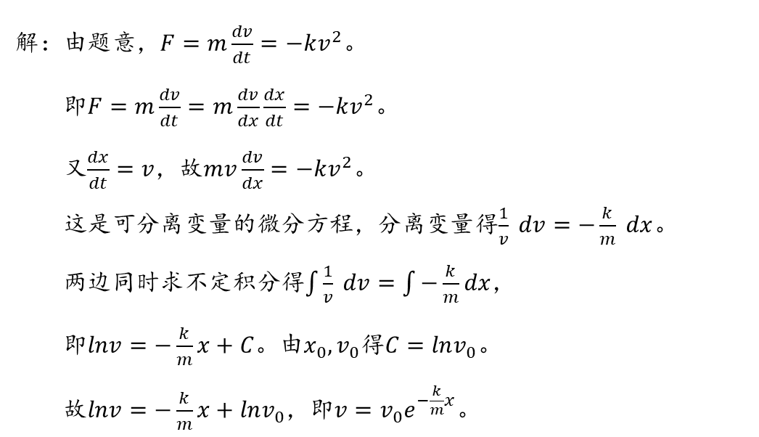
牛顿运动定律
例：质量为m的质点在合外力$F=−kv^{2}$（SI）作用下沿x轴正方向运动，且$x_{0}=0时速度为v_{0}$。求质点的速度v关于x的函数。
解：由题意，$F=m\frac{dv}{dt}=−kv^{2}$。
即$F=m\frac{dv}{dt}=m\frac{dv}{dx}\frac{dx}{dt}=−kv^{2}$。
又$\frac{dx}{dt}=v$，故$mv\frac{dv}{dx}=−kv^{2}$。
这是可分离变量的微分方程，分离变量得$\frac{1}{v} dv=−\frac{k}{m} dx$。
两边同时求不定积分得$\int{\frac{1}{v} dv}=\int{−\frac{k}{m}dx}$，
即$lnv=−\frac{k}{m}x+C$。由$x_{0},v_{0}$得$C=lnv_{0}$。
故$lnv=−\frac{k}{m}x+lnv_{0}$，即$v=v_{0}e^{−\frac{k}{m}x}$。
变量不统一，无法积分
想办法化出微分变量dx
根据微分关系作变量代换
将变量移至同侧
进行积分运算求解

Slide 11
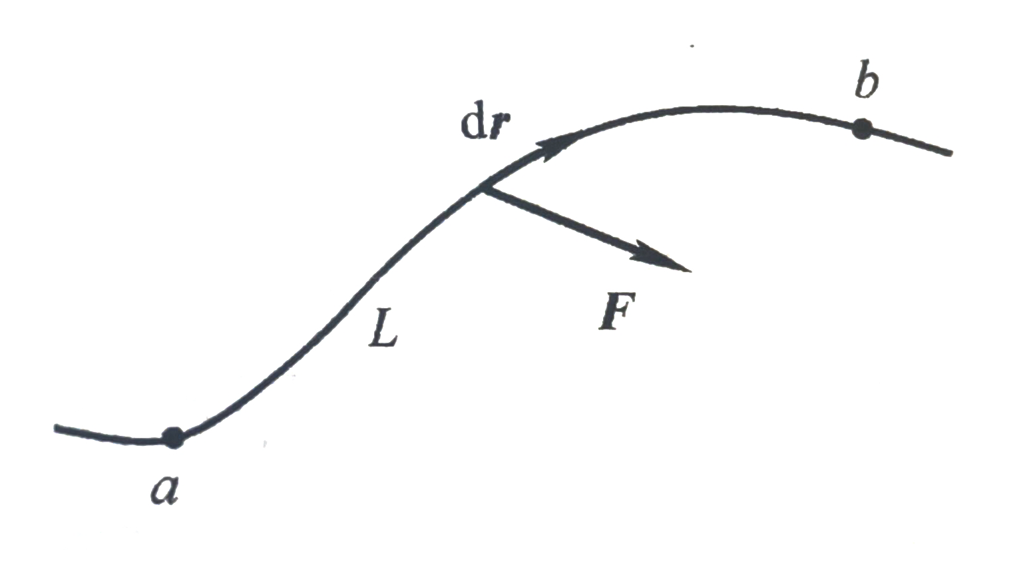
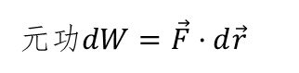
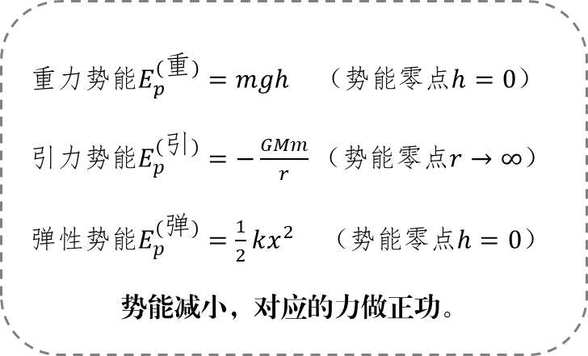
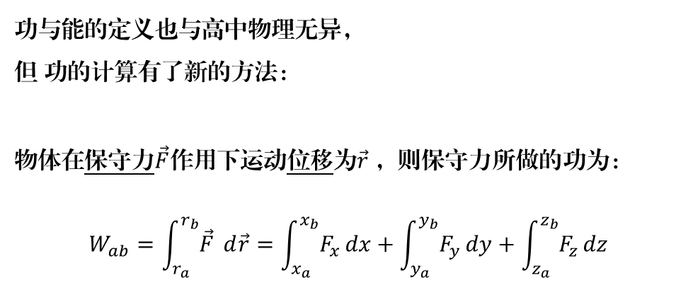
功能原理与机械能守恒定律
功与能的定义也与高中物理无异，
但 功的计算有了新的方法：
物体在保守力$\vec{F}$作用下运动位移为$\vec{r}$，则保守力所做的功为：
$$W_{ab}=\int_{r_{a}}^{r_{b}}{\vec{F}} d\vec{r}=\int_{x_{a}}^{x_{b}}{F_{x}}dx+\int_{y_{a}}^{y_{b}}{F_{y}}dy+\int_{z_{a}}^{z_{b}}{F_{z}}dz$$
重力势能$E_{p}^{(重)}=mgh$ （势能零点$h=0$）
引力势能$E_{p}^{(引)}=−\frac{GMm}{r}$（势能零点$r→∞$）
弹性势能$E_{p}^{(弹)}=\frac{1}{2}kx^{2}$ （势能零点$h=0$）
势能减小，对应的力做正功。
元功$dW=\vec{F}·d\vec{r}$

Slide 12
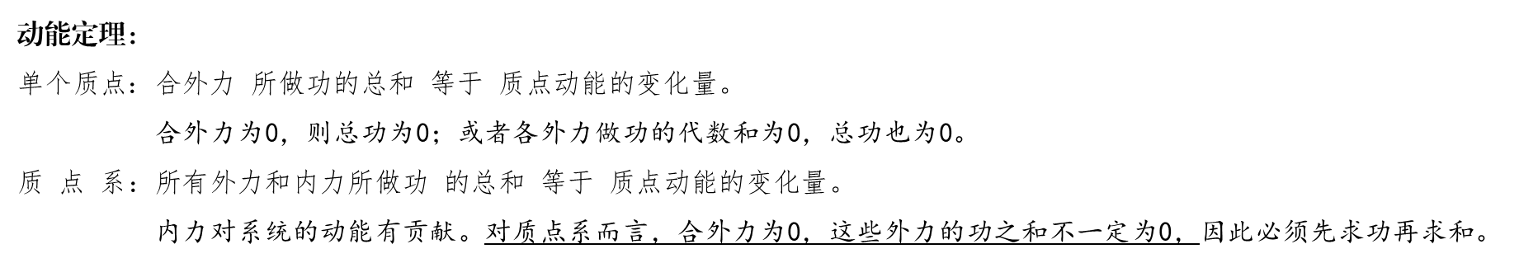
功能原理与机械能守恒定律
动能定理：
$单个质点$：合外力 所做功的总和 等于 质点动能的变化量。
合外力为0，则总功为0；或者各外力做功的代数和为0，总功也为0。
质 点 系：所有外力和内力所做功 的总和 等于 质点动能的变化量。
内力对系统的动能有贡献。对质点系而言，合外力为0，这些外力的功之和不一定为0，因此必须先求功再求和。
功能原理：
质 点 系：所有外力 和 所有非保守内力 所做功 的总和 等于 质点系机械能的变化量。
当上述功的总和为0,时，系统机械能守恒。

Slide 13
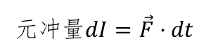
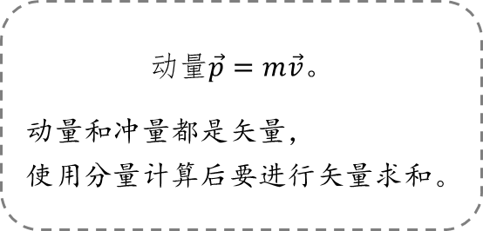
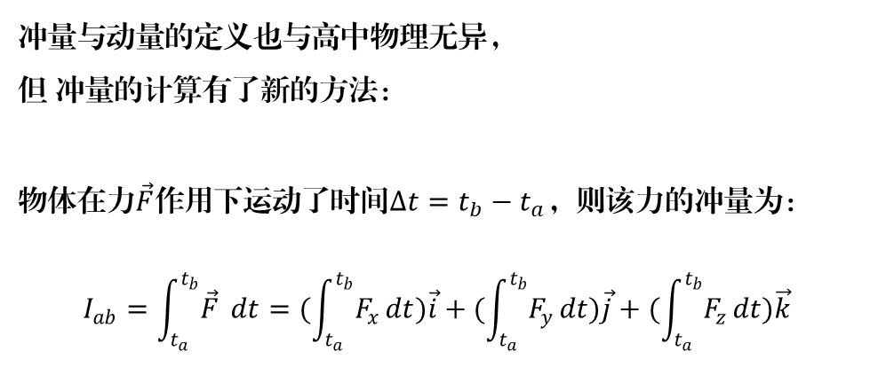
动量定理与动量守恒定律
冲量与动量的定义也与高中物理无异，
但 冲量的计算有了新的方法：
物体在力$\vec{F}$作用下运动了时间$∆t=t_{b}−t_{a}$，则该力的冲量为：
$$I_{ab}=\int_{t_{a}}^{t_{b}}{\vec{F}} dt=(\int_{t_{a}}^{t_{b}}{F_{x}}dt)\vec{i}+(\int_{t_{a}}^{t_{b}}{F_{y}}dt)\vec{j}+(\int_{t_{a}}^{t_{b}}{F_{z}}dt)\vec{k}$$
动量$\vec{p}=m\vec{v}$。
动量和冲量都是矢量，
使用分量计算后要进行矢量求和。
注：冲量是一个矢量。可以在三个方向上分别积分，
积分后的分量是冲量的一个分量。
元冲量$dI=\vec{F}·dt$

Slide 14
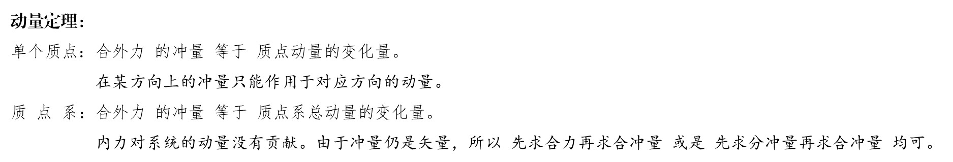
动量定理与动量守恒定律
动量定理：
$单个质点$：合外力 的冲量 等于 质点动量的变化量。
在某方向上的冲量只能作用于对应方向的动量。
质 点 系：合外力 的冲量 等于 质点系总动量的变化量。
内力对系统的动量没有贡献。由于冲量仍是矢量，所以 先求合力再求合冲量 或是 先求分冲量再求合冲量 均可。
动量守恒定律：
质 点 系：当系统不受外力或所受合外力为0时，系统的总动量保持不变。
请务必注意，合外力为0是动量守恒定律的应用条件。合外力为0，总冲量为0；总冲量为0，合外力不一定为0。

Slide 15
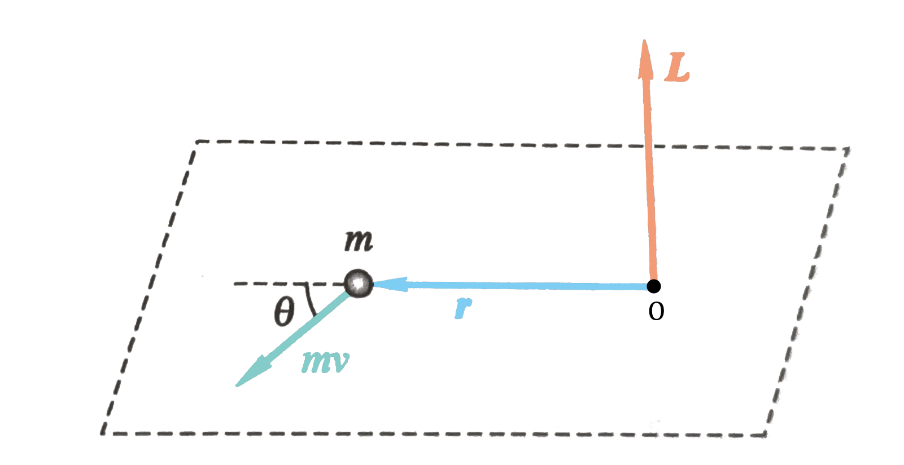
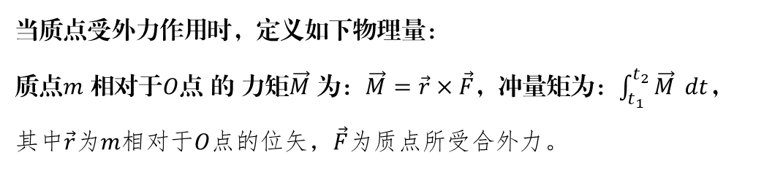
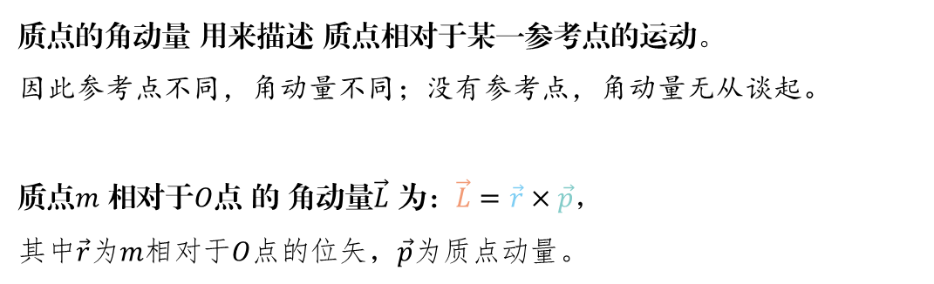
质点的角动量
质点的角动量 用来描述 质点相对于某一参考点的运动。
因此参考点不同，角动量不同；没有参考点，角动量无从谈起。
质点$m$ 相对于$O$点 的 角动量$\vec{L}$ 为：$\vec{L}=\vec{r}×\vec{p}$，
其中$\vec{r}$为$m$相对于$O$点的位矢，$\vec{p}$为质点动量。
当质点受外力作用时，定义如下物理量：
质点$m$ 相对于$O$点 的 力矩$\vec{M}$ 为：$\vec{M}=\vec{r}×\vec{F}$，冲量矩为：$\int_{t_{1}}^{t_{2}}{\vec{M}} dt$，
其中$\vec{r}$为$m$相对于$O$点的位矢，$\vec{F}$为质点所受合外力。

Slide 16
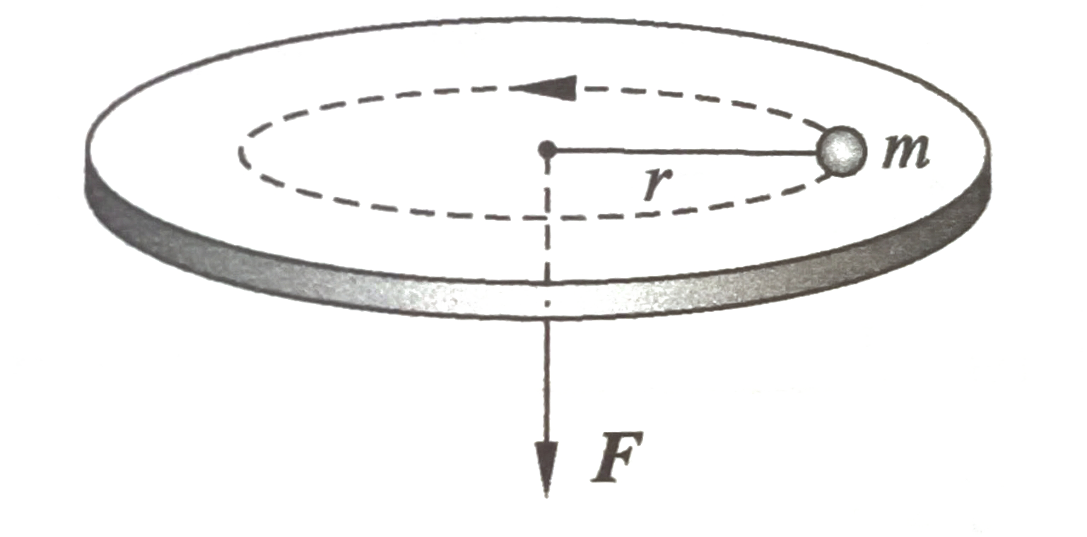

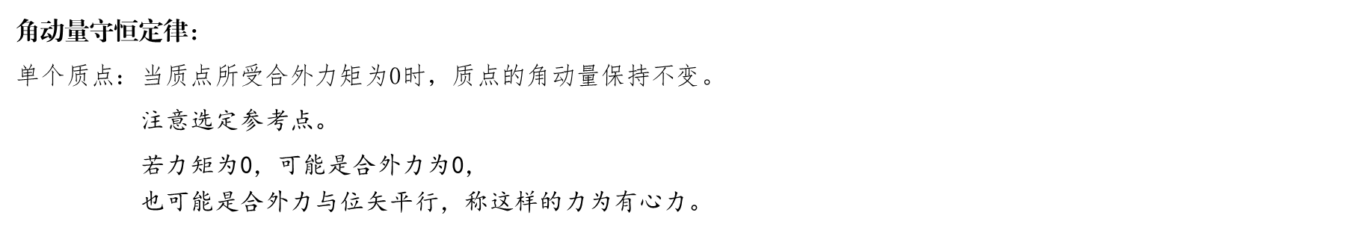
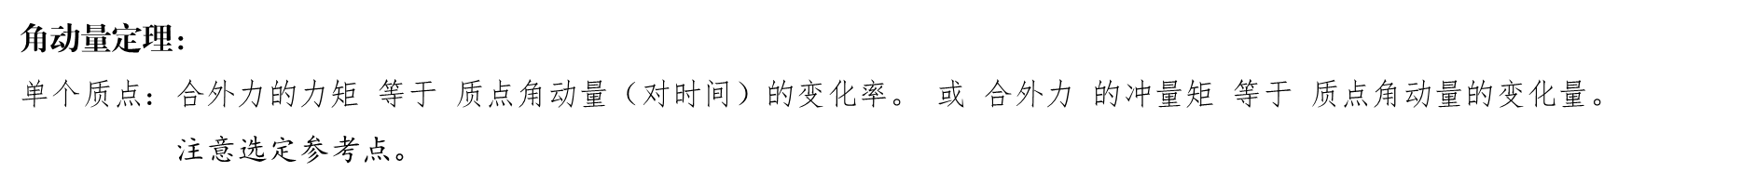

质点的角动量
角动量定理：
$单个质点$：合外力的力矩 等于 质点角动量（对时间）的变化率。 或 合外力 的冲量矩 等于 质点角动量的变化量。
注意选定参考点。
角动量守恒定律：
$单个质点$：当质点所受合外力矩为0时，质点的角动量保持不变。
注意选定参考点。
若力矩为0，可能是合外力为0，
也可能是合外力与位矢平行，称这样的力为有心力。
$$r$$
$$F$$

